Slide 1
¯^vMZg
Md.AtiqurRahman

Slide 2

পরিচিতি
মোঃ আতিকুর রহমান
সহকারি শিক্ষক
ফুলকোট উচ্চ বিদ্যালয়
শাজাহানপুর,বগুরা
পাঠ
শ্রেনি- দশম
বিষয়: কম্পিউটার ও তথ্যপ্রযুক্তি
সময়- ৪৫ মিনিট
শিক্ষক

Slide 3

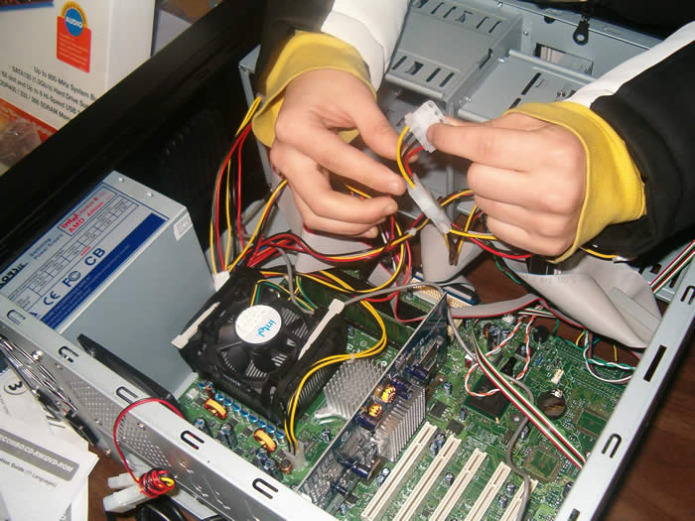
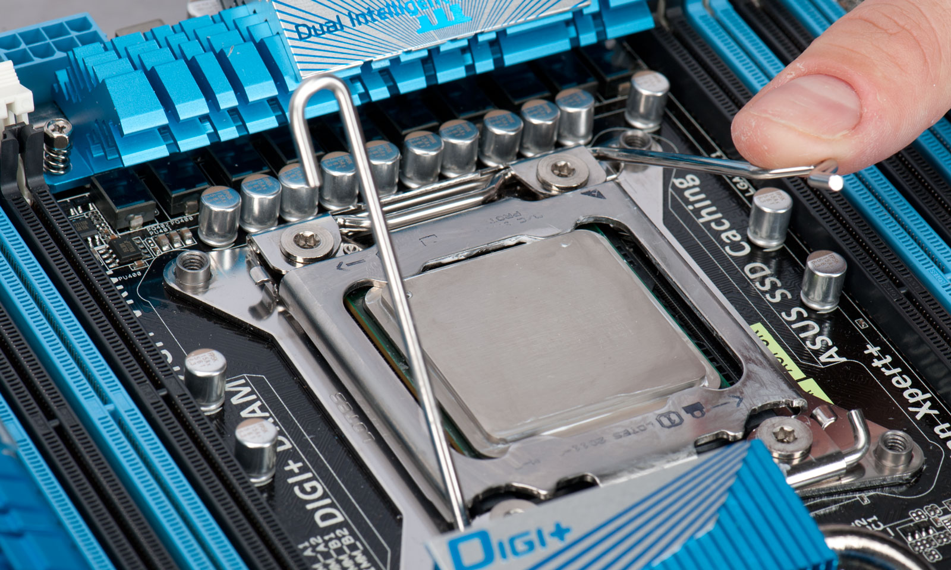
ছবিতে

Slide 4
পাঠ শিরোনাম
কম্পিউটার এসেম্বলিং

Slide 5
এই পাঠ শেষে শিক্ষার্থীরা…
১। একটি কম্পিউটার সিস্টেম তৈরীতে
প্রয়োজনীয় যন্ত্রপাতি গুলোর নাম বলতে
পারবে।
২। কম্পিউটার এসেম্বলিং এবং ডিসএসম্বলিং
এর তুলনামূলক পার্থক্য নির্ণয় করতে পারবে।
৩। কম্পিউটার এসেম্বলিং এর পর্যায়ক্রমিক
ধাপসমূহ ব্যাখ্যা করতে পারবে ।
শিখনফল

Slide 6
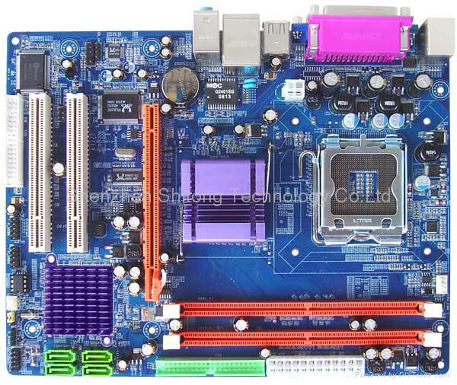
MATHERBOARD

Slide 7
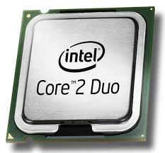
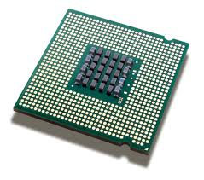
মাইক্রোপ্রসেসর

Slide 8
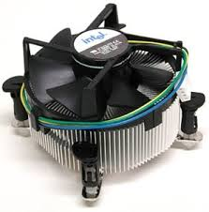
কুলিংফ্যান

Slide 9
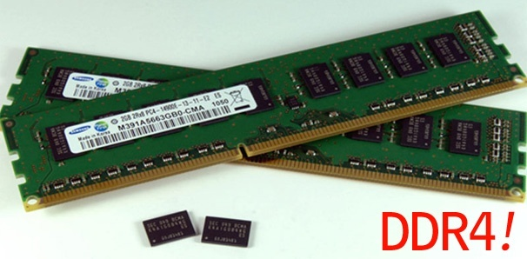
RAM

Slide 10
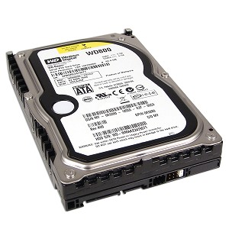
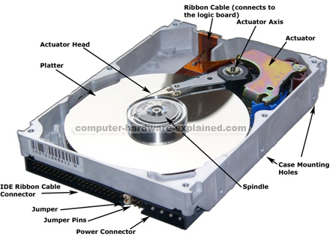
হার্ডডিস্ক

Slide 11
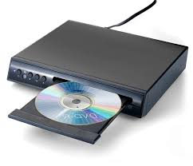
সিডি/ডিভিডি ড্রাইভ

Slide 12
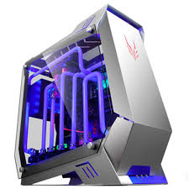
ক্যাসিং

Slide 13
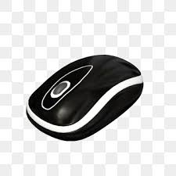

কিবোড
মাউস
কিবর্ড

Slide 14
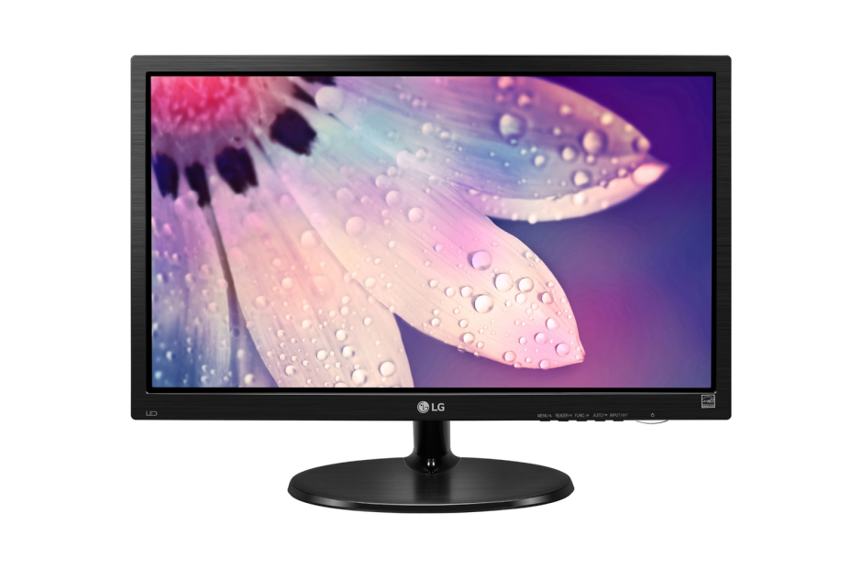
মনিটর

Slide 15

একটি এসেম্বলিংকৃত কম্পিউটার

Slide 16
CPU GiwewfbœAs‡kibvgwjL
একক কাজ

Slide 17
দলগত কাজ
দল ০১:
একটি কম্পিউটার সিস্টেম তৈরীতে প্রয়োজনীয় যন্ত্রপাতি সমূহের তালিকা নিরূপণ কর।
দল ০২:
ভিন্ন ভিন্ন পার্টস সমূহ একত্রিক করণ পূর্বক একটি কম্পিউটার এসেম্বলিং এর প্রক্রিয়া লিপিবদ্ধ কর।

Slide 18
মুল্যায়ন
১। কম্পিউটার এসেম্বলিং কী?
২। কম্পিউটার স্পেসিফিকেশন কী?

Slide 19

বাড়ীর কাজ
কম্পিউটার এসেম্বলিং এর পর্যায়ক্রমিক ধাপ সমূহ লিপিবদ্ধ কর।

Slide 20


AvR‡Ki gZ we`vq
ধণ্যবাদ

